Slide 1


PROPOSTA DE CORREÇÃO
Teste Diagnóstico

Slide 2
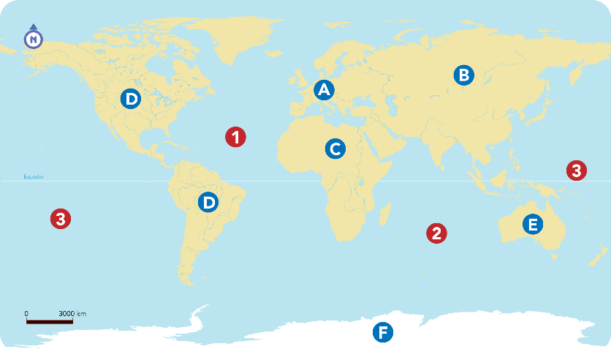
Grupo I Vamos contextualizar no tempo e no espaço!
1
Observa o mapa.
  1.1. Completa a legenda indicando os continentes e oceanos.
1 – Oceano Atlântico
2 – Oceano Índico
3 – Oceano Pacífico
A − Europa
B − Ásia
C − África
D − América
E − Oceânia
F − Antártida
  1.2. Indica duas civilizações que tenhas estudado no 7.º ano.
  Civilizações egípcia, grega, romana, hebraica, fenícia.

Slide 3
2
Ordena cronologicamente os seguintes acontecimentos, do mais antigo para o mais recente.
2
Péricles aperfeiçoa a democracia ateniense
4
Formação do Reino Visigodo.
5
D. Afonso Henriques vence os exércitos da sua mãe na batalha de São Mamede.
3
Romanos invadem e conquistam a Península Ibérica.
1
Invenção dos primeiros tipos de escrita.
6
Morte do rei D. Fernando de Portugal e início da crise dinástica.

Slide 4
3
Localiza no tempo, indicando o respetivo ano, os seguintes acontecimentos históricos. Recorre à chave.
Nascimento de Jesus Cristo − 1
Fim do Império Romano do Ocidente − 476
Invasão muçulmana da Península Ibérica − 711
Assinatura do Tratado de Zamora − 1143
Batalha de Aljubarrota − 1385
CHAVE
711
1143
476
1
1385

Slide 5

Grupo II Vamos contextualizar e relacionar!
1
Assinala com X as afirmações corretas.
1.1. Na democracia ateniense, os cidadãos eram ....
a maioria da população.
naturais de todo o mundo grego.
X
os homens filhos de pai e mãe ateniense.
1.2. Durante a Idade Média praticou-se uma economia de subsistência, ou seja ....
produziam para vender os produtos e terem lucro.
X
produziam para consumo próprio.
produziam para que a terra não ficasse em pousio.

Slide 6
2
Faz corresponder as expressões da esquerda às afirmações da direita, de acordo com o exemplo.
Paleolítico | 1 | 4 | Bíblia
Democracia | 2 | 7 | Roma
Feudo | 3 | 5 | Arco quebrado ou ogival
Cristão | 4 | 6 | Corão
Gótico | 5 | 3 | Domínio recebido pelo vassalo
Islão | 6 | 1 | Pintura rupestre
Mare Nostrum | 7 | 2 | Atenas

Slide 7
3
Completa os espaços em branco com as palavras-chave.
Os romanos criaram um vasto império que atravessou três continentes. Para o domínio daquele espaço foi fundamental integrar as populações conquistadas, processo que ficou conhecido por romanização. Através do exército, da criação e desenvolvimento das cidades, da imposição do latim como língua comum e da uniformização das leis, a civilização romana do ocidente sobreviveu até ao século XV. Os povos bárbaros, que invadiram o território, acabaram por assimilar muitos costumes, a religião e a língua dos povos romanos, vencidos.
Chave
latim; religião; exército; romanização; império; leis; bárbaros; XV

Slide 8
Grupo III Vamos interpretar fontes e desenvolver ideias!
1
Lê a fonte.
A O nascimento do ensino universitário em Portugal
Ao Santíssimo Padre […], nós, o abade de Alcobaça, o prior de Santa Cruz de Coimbra, o prior de S. Vicente de Lisboa e outros clérigos do reino de Portugal e do Algarve […] consideramos ser muito conveniente ter um Estudo Geral de Ciências, por vermos que, à falta dele, muitos, por medo ou pelas muitas despesas, […] não ousam e temem ir estudar a outras partes remotas […]. Por estas causas, pois, e muitas outras […] rogamos ao Excelentíssimo Dom Dinis, nosso rei e senhor, que se dignasse a fazer e ordenar um Estudo Geral na cidade de Lisboa. […] Ouvida por este Rei e concedida esta nossa petição […] assentou-se que os salários dos mestres e doutores fosse pago com as rendas dos nossos mosteiros e igrejas. […] Recorremos a Vossa Santidade, pedindo-lhe, humildemente, que queira confirmar esta obra tão louvável.
Carta ao Papa Nicolau IV (1288), adaptado de F. Espinosa, Antologia de Textos Históricos Medievais, Livraria Sá da Costa, Lisboa 1976.

Slide 9
  1.1. A partir da fonte A indica:
  a) O pedido feito pelos clérigos. Estudo Geral de Ciências.
  b) A quem é dirigido o pedido. Ao Papa.
  c) O apoiante da petição dos clérigos. O rei D. Dinis.
  d) Como se pagaria aos professores do Estudo Geral. Com rendas dos mosteiros de Alcobaça e das Igrejas.
  e) Obstáculos que os estudantes portugueses tinham para prosseguirem os estudos. Medo e despesas.

Slide 10
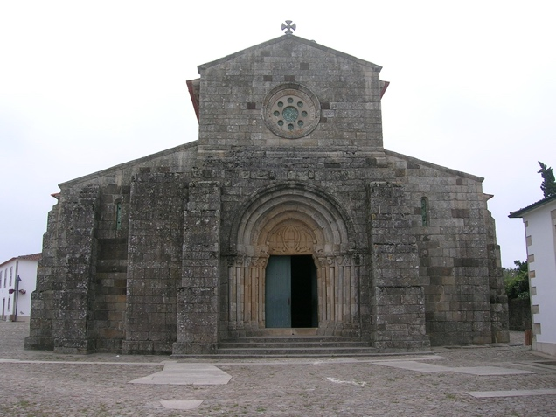
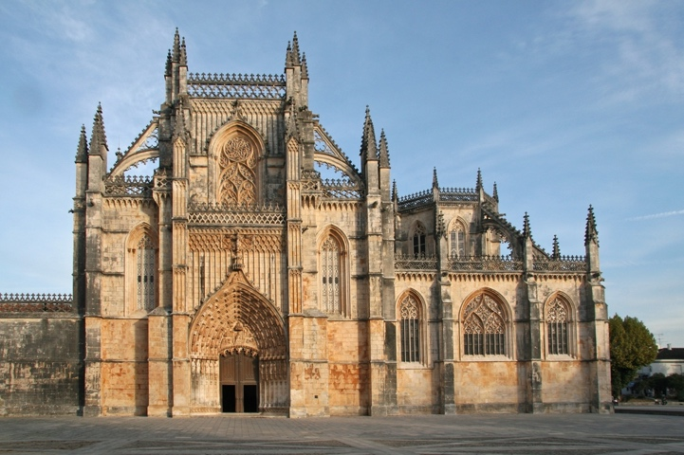
2
Observa as fontes.
B
C
Igreja de S. Pedro de Rates, Póvoa de Varzim, séc. XI
Mosteiro de Santa Maria da Vitória, Batalha, séc. XIV- XVI
  2.1. Indica a qual das fontes corresponde cada uma das características.
Estilo Gótico
B
Estilo Românico
C
Frestas
C
Arcobotantes
B
Vitrais
C
Arco quebrado
C
Arco de volta perfeita
C
Verticalidade
B
Pouca luminosidade
C
Catedrais
B

Slide 11
3
Constrói um pequeno texto (5 linhas) sobre uma das seguintes personalidades históricas, explicando as razões da tua escolha.
− Infante D. Henrique;
− Vasco da Gama;
− D. João V;
− Marquês de Pombal;
− Mouzinho da Silveira.
Resposta aberta.

Slide 12

FIM
Continua a investigar!

